Slide 1
Design Thinking :
주차장 서비스 개발
8조
202021224 주민찬
팀원1
팀원2
팀원3

Slide 2

목차
table of contents
1
Empathize
2
Define
3
Ideate
4
Prototype
ⓒSaebyeol Yu. Saebyeol’s PowerPoint

Slide 3
1
Empathize

Slide 4
개요
Understand the Problem
Empathize
Define

Slide 5
Understand the Problem
- 주차장 자리가 없으면 많이 당황스럽다
-솔직히 주차장이 없어 불법주차까지 하게 되는 경우가 있다
-특히 도심이나 관광지 같은 곳에서 주차를 하지 못하면 장시간 돌아다녀야 함으로 화가 난다
What’s the problem
우리는 일상 생활 중 주차공간에 대한 문제를 겪은 경험이 있는가 ?
Yes

Slide 6
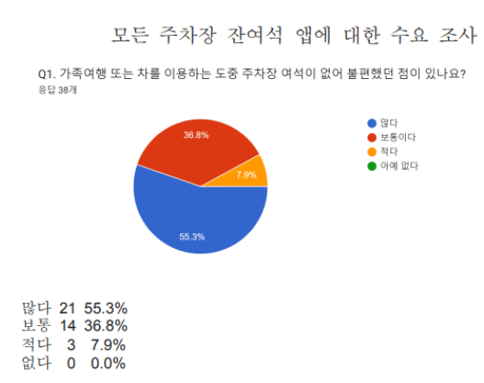
Understand the Problem
설문조사를 통한 문제점 확인
아주대학교 학생 및 지인을 통해 주차장 잔여석으로 인해 불편함을 겪었는지에 대한 간단한
설문조사를 진행
Yes
응답자 중 55% 이상의 응답자가 주차장 여석으로 인해 불편함을
겪었다고 응답.

Slide 7
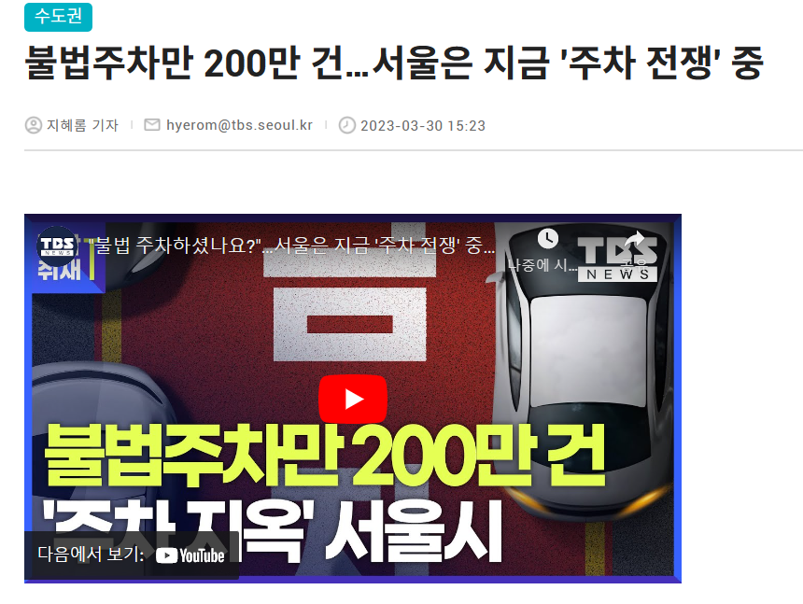
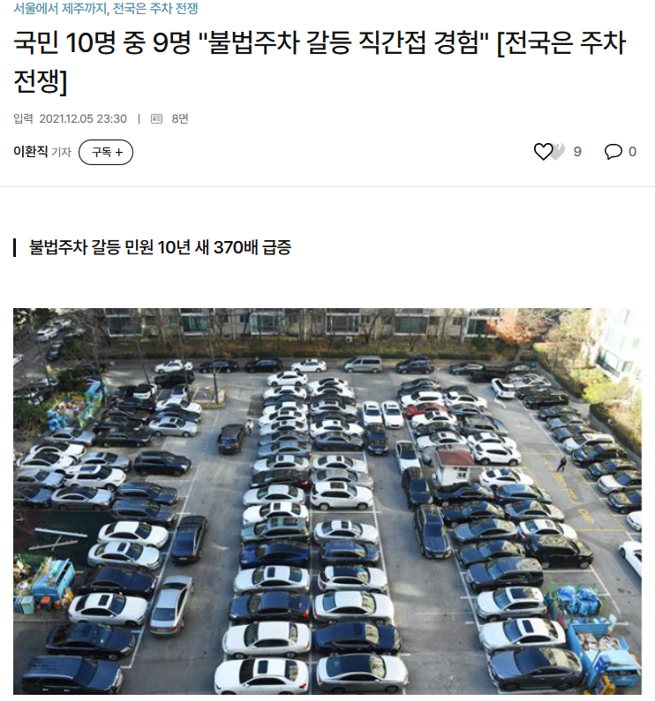
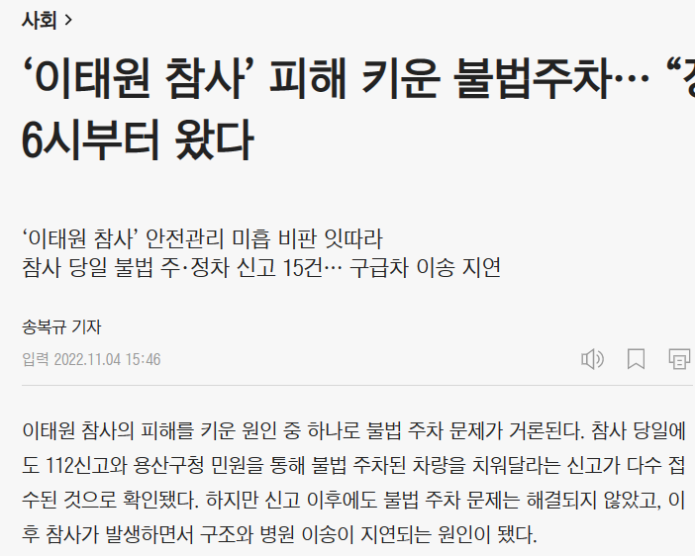
EMPATHIZE
문제 정의
WHY(문제를 해결해야 할 이유)
주차장 만차로 인한 불법주정차 발생
차량 공회전 및 불필요한 차량이동으로 인해
교통흐름 저해
위와같은 이유들로 다양한 사회적 문제 및 이슈 발생
WHOM(누구에게 제공 하는가)
네비게이션을 배급하는 대기업들
대기업의 네비게이션을 이용하는 운전자
주차 문제가 잦은 곳 및 대한민국의 시민들
도로 교통 관리자

Slide 8
2
Define

Slide 9
Define
Design Thinking
Target 이용자들이 기존 주차장들의 이용 효율성을 높일 수 있는 방법을 찾아 사회적 문제의 발생률을 감소 시키고자 함.
주차장 이용 효율 향상을 위해서 체계적인 주차장 정보화가 필요하다고 판단
서비스 개발

Slide 10
3
Ideate

Slide 11
Ideate
주차장 잔여석 확인 기능:
운전자 근처에 있는 주차장의
잔여석을 확인해줌
주차장 추천 기능:
잔여석이 있는 주차장들 중 운전자에게 적합한 주차장을
추천해줌
특징
1. 카카오내비, Tmap, 네이버지도 연동
특징
1. 사용자가 직접 주차장 특징들에 대해 중요한
순서대로 우선순위를 매김
2. 그 순위를 토대로 주변 잔여석이 있는 주차장들 중
몇 가지를 추천해줌
▶ 주차장 이용 효율 향상

Slide 12
서비스 시나리오에 사용될 AI
주차장 추천 AI
contents-based filtering
개인의 우선순위에 따라서 원하는 주차장의 순위를 보여준다.
주차자리에 있는 차량 인식 AI
CNN
주차장 차단기의 오류로 인해 여석이 파악되지 않을 때가 있다.

Slide 13
Contents-based filtering
Step 1
Step 2
Step 3
Step 4
첫번째 colum에 현재 위치 지역에 있는 주차장의 종류를, 첫번째 row에 주차장을 선택할 때 고려할 사항들을 적는다.
각각의 entry에 실제값을 기입한다.
사용자가 고려할 사항들의 순위를 정한다.
각각의 entry값과 우선순위 값을 내적한 값을 구한다.
>>
>>
>>

Slide 14
Contents-based filtering
 | 주차장 거리 | 주차 요금 | 주차공간 | 주차자리 수 | 평균방문횟수
1주차장 | 3km | 2000 | 2.6*5.2 | 25 | 200
2주차장 | 10km | 0 | 2.8*5.3 | 20 | 100
3주차장 | 7km | 1000 | 2.7*5.4 | 30 | 300
사용자1 | 1순위 : 300 | 3순위 : 200 | 4순위 : 150 | 5순위 : 100 | 2순위 : 250
1주차장 내적합 | (K/3)*300 | (C/2000)*200 | (2.6*5.2)*150 | 25*100 | 200*250
2주차장 내적합 | (K/10)*300 | 0*200 | (2.8*5.3)*150 | 20*100 | 100*250
3주차장 내적합 | (K/7)*300 | (C/1000)*200 | (2.7*5.4)*150 | 30*100 | 300*200
1주차장 내적합 | (K/3)*300+(C/2000)*200+(2.6*5.2)*150+25*100+200*250
2주차장 내적합 | (K/10)*300+0*200+(2.8*5.3)*150+20*100+100*250
3주차장 내적합 | (K/7)*300+(C/1000)*200+(2.7*5.4)*150+30*100+300*200

Slide 15
Convolutional Neural Network(CNN)
 | 255 | 255
 | 255 | 255
255 | 255 | 255 | 255
255 | 255 | 255 | 255
 | 255
255
65,025 | 130,050 | 65,025
130,050 | 130,050 | 65,025
130,050 | 130,050 | 130,050
filter
자동차의 이미지 특징
Feature Map
Convoulution을 통해서 자동차 이미지의 특징을 뽑아낸다.

Slide 16
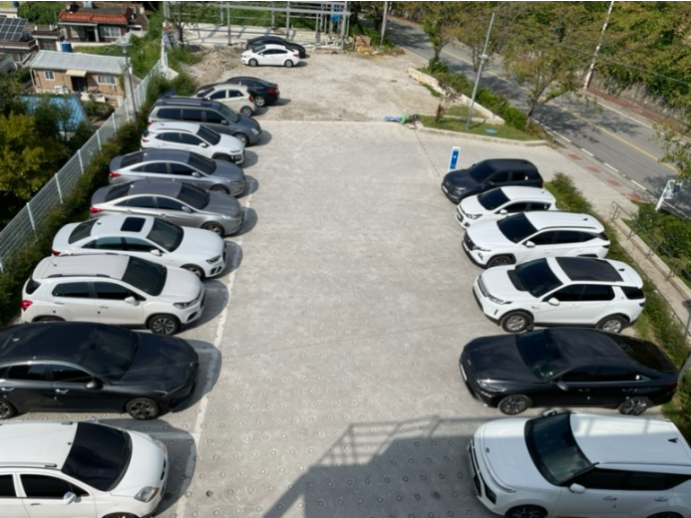
Convolutional Neural Network(CNN)
CCTV화면 구도를 고정시켜 놓고 CCTV화면을 Convolution해서 각각의 주차자리에 차량이 모두 있을 때의 이미지 특징을 찾아 놓고 필요할 때마다 차량이 자리에 있는지 없는지 판단한다.

Slide 17
4
Prototype

Slide 18
Part 1
시나리오의 윤리적 문제
투명성
책임성
안전성
공정성
이 기술이 어떻게 적용되고 데이터들을 어떻게 관리하는지에 대한 페이지를 제공
기술개발자, 배포자에 대한 설명칸을 만들고 기술의 결과에 대한 책임자 또한 같이 제공
cctv를 사용할 경우 차량번호판에 대한 개인정보를 보호해야한다.
필터버블: 사용자가 원하는 필터를 입력할 경우 그 필터에만 갇혀 다른 것을 볼 수 없게되는 현상이 일어날 수 있다.
>>
>>
>>

Slide 19
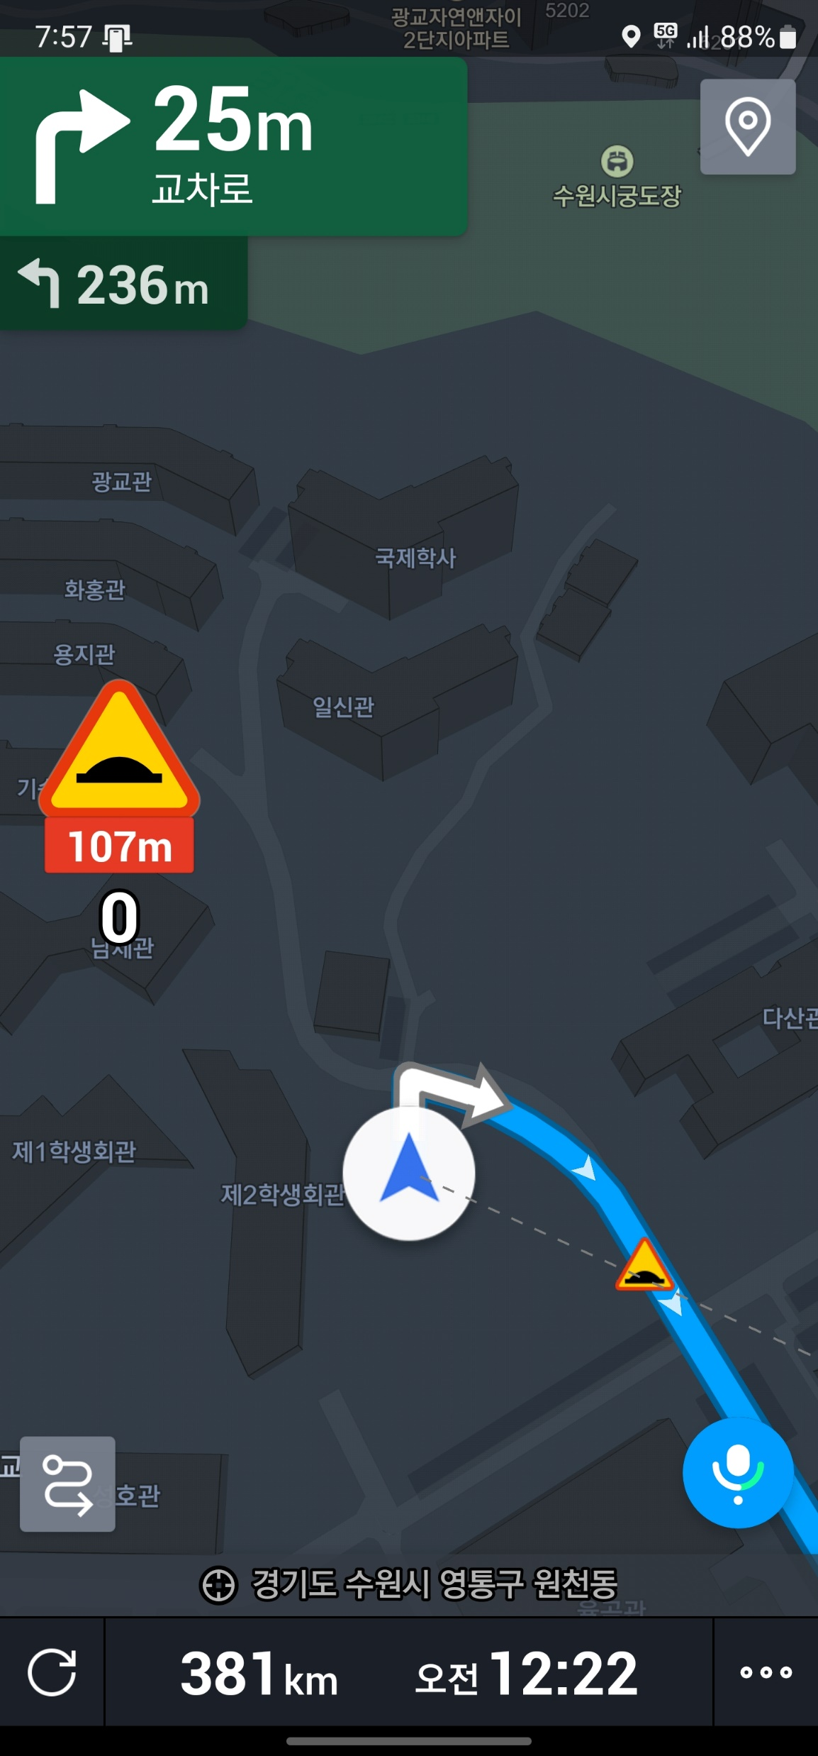
Part 2
시나리오 구성
사진출처: Tmap
사용자가 원하는
필터를 이용하여
AI기술을 통해
주차장 추천
OO주차장
잔여석: 07
필터를 누를 시
주차장에 대한
조건 설정칸 활성
필수X
AI기반 추천 ㅁ
선호도
주차장거리 ㅁ
주차요금 ㅁ
주차공간 ㅁ
주차여석 ㅁ
평균방문횟수 ㅁ
필터
사용자가 원하는
주차장에 대한 조건 설정 (클릭)
이미지
이미지
이미지
>

Slide 20
Part 3
성공의 기준
불법주차율, 불법주차로 인한 사고발생율의 감소
이 서비스를 유지할 수 있을 정도의 수익
성공

Slide 21
이상 8조였습니다. 감사합니다.
202221064 김채원
202021204 황성현
202021224 주민찬
201723385 서재훈

